Slide 1

汇报人：马长城
13801222055
燃气事故零死亡目标
2025年4月18日
（哈尔滨）

Slide 2

01
安全理论在城镇燃气中的应用
02
城镇燃气安全重要概念解析
目 录
03
燃气事故零死亡目标及实施方案
04
燃气事故案例解析

Slide 3

01
安全理论在城镇燃气中的应用

Slide 4
一、安全理论在城镇燃气中的应用
安全理念
以人为本、生命至上，新时代对事故零容忍
党的十八大以来，习近平总书记坚持“人民至上、生命至上”，坚持以人民为中心的发展思想，把人民群众生命安全和身体健康作为治国理政的一项重大任务。
《中华人民共和国安全生产法》第三条第1款 “安全生产应当以人为本，坚持人民至上、生命至上，把保护人民生命安全摆在首位，树牢安全发展理念，坚持安全第一、预防为主、综合治理方针，从源头上防范化解重大安全风险。”
安全是燃气行业发展的内在要求
安全是人类生存发展最基本的需求和价值目标，燃气行业从业人员已强化尊重自己和他人生命的现代文明意识，正在摈弃非我责任与我无关的落后思想，在安全工作中体现“以人为本” 的价值观。此外我国经济已由高速增长阶段转向高质量发展阶段，燃气行业也面临一次历史性的转型挑战。面对风电、水电、光伏等新能源发展规模不断提升，燃气行业如果不能短期内解决最基本的安全问题，那么将会进一步限制未来的发展，甚至彻底淡出历史舞台
科学技术是城市燃气安全的重要保障
随着信息技术、通讯技术、检测技术等相关技术的发展，以及各种安全产品成熟、产品和技术标准进一步提升，本质安全产品越来越多地应用于各个城市燃气企业和用户，提升了燃气行业整体的安全水平，也为燃气安全向更高目标的迈进提供管理与技术的全面支撑

Slide 5
一、安全理论在城镇燃气中的应用
1.风险管理
风险管理是指通过系统识别和科学分析可能存在的风险，明确责任主体与防控对策，采取综合应对措施的全周期动态管理活动。（北京市公共安全风险管理办法）
风险管理划分为“风险辨识-风险评价-风险控制-风险监控”四阶段的风险管理方法
（1）风险辨识
风险辨识是风险管理的核心，最主要目的是识别其存在的危险和有害因素。
风险：指某种特定的危险事件（事故或意外事件）发生的可能性与其产生的后果的组合。通过风险的定义可以看出，风险是由两个因素共同作用组合而成的，一是该危险发生的可能性，即危险概率；二是该危险事件发生后所产生的后果
★危险和有害因素★：是指危险因素和有害因素，危险因素是指能对人造成伤亡或对物造成突发性损坏的因素；有害因素是指能影响人的身体健康，导致疾病，或对物造成慢性损坏的因素。 (GB/T 15236《职业安全卫生术语》）
危险和有害因素辨识方法：事故树、事件树、鱼骨图、安全检查表等
Notes:
风险分类：
（1）固有风险—设备、设施、场所等本身固有（赋存、带有）的能量（电能、势能、机械能、热能等等）；危险物质（氢气、煤气、油品、液氨等）燃烧、爆炸等产生能量或有害物质。
（2）现实风险—人员的不安全行为、物的不安全状态、环境的不安全 因素及安全管理缺陷。
（3）潜在风险—管理体系不完善、不健全可能导致现实风险发生的各类因素；违背法规及标准规程，如各类人员的安全资格培训、特种作业人员培训、特种设备检测检验、职业健康安全与消防投入及验收等。
（4）剩余风险——是指采取风险控制措施后仍然存在的、可以接受的风险。
安全的相对性决定了任何危险源所伴随的风险不可能等于零，因为企业采取的风险控制措施是基于目前能力和水平的，同时也会受到企业技术水平、财力水平及人员素质水平的制约。
《风险管理-指南》GBT24353-2022及GB/T 23694-2024 风险管理 术语：风险管理：指导和控制组织与风险(3.1)相关的协调活动。
百度百科：安全风险管理就是指通过识别生产经营活动中存在的危险、有害因素，并运用定性或定量的统计分析方法确定其风险严重程度，进而确定风险控制的优先顺序和风险控制措施，以达到改善安全生产环境、减少和杜绝安全生产事故的目标而采取的措施和规定。

Slide 6
一、安全理论在城镇燃气中的应用
1.风险管理
隐患：与安全生产有关系的隐患称为“事故隐患”，一般也称为“隐患”
事故隐患：可能导致事故发生的物的危险状态、人的不安全行为及管理上的缺陷。
（GB/T 15236《职业安全卫生术语》）
燃气安全隐患是指对危险和有害因素采取的管控措施存在的缺陷或缺失，可能导致事故发生,就形成隐患
要区分危险源和危险有害因素的区别
危险源：可能导致人员伤害、健康损害、财产损失或环境破坏的源头。
（GB∕T 43500《安全管理体系要求》）
危险化学品重大危险源：长期地或临时地生产、加工、使用或储存危险化学品，且危险化学品的数量等于或超过临界量的单元。 （ GB 18218 《危险化学品重大危险源辨识 》）
Notes:
缺陷或缺失：包括很多种。

Slide 7
一、安全理论在城镇燃气中的应用
1.风险管理
（2）风险评价
风险评价是对危险和有害因素导致的风险进行评估、对现有控制措施的充分性加以考虑以及对风险是否可接受予以确定的过程；常用的风险评价方法作业条件危险性分析法（LEC法）、作业危害分析法（JHA法）、安全检查表法（SCL法）、风险程度分析方法（MES法）、危险与可操作性分析方法（HAZOP法）、事故树方法(FTA法) 、道化学法(DOW法)等
可接受风险
随着风险概念的出现，安全的定义发生了根本性变化，以前我们理解安全一般是指不发生事故、达到法律要求、不超过控制指标，而按照风险的概念理解安全，安全是指免除了不可接受的风险的状态（可接受风险）
可接受风险是一个相对的概念
个体差异：不同的个体对风险的接受程度存在差异
地域差异：同类型组织在不同地域对风险的接受程度存在差异。北京、河北、上海、海南
时间差异：随着人们生活水平的提高，对可接受风险要求也越来越高；特殊时期对风险的接受程度存在差异：重要活动期间、灾害前后
习近平总书记2020年9月8日在全国抗击新冠肺炎疫情表彰大会上的讲话说“为了保护人民的生命安全，我们什么都豁得出去。”现阶段安全优先考虑生命安全
燃气安全包括安全供气和供气安全两个方面，安全供气强调减少燃气事故发生，供气安全强调气源保障能力
以前，中燃协安全委提出的安全目标是大幅降低燃气事故率，但是现在我们的安全目标是燃气事故“零死亡”，甚至未来更是要达到零事故
Notes:
参考GB/T 24353-2022
标准的不一定安全的论述
标准制定基于现有科学认知及风险评估，但科学进步可能揭示新的风险因素；
标准通常聚焦主要风险指标，无法涵盖所有潜在隐患
标准与实际可能存在差异，只考虑标准而不结合实际，可能出现不可预料的风险。
风险分类：
（1）固有风险—设备、设施、场所等本身固有（赋存、带有）的能量（电能、势能、机械能、热能等等）；危险物质（氢气、煤气、油品、液氨等）燃烧、爆炸等产生能量或有害物质。
（2）现实风险—人员的不安全行为、物的不安全状态、环境的不安全 因素及安全管理缺陷。
（3）潜在风险—管理体系不完善、不健全可能导致现实风险发生的各类因素；违背法规及标准规程，如各类人员的安全资格培训、特种作业人员培训、特种设备检测检验、职业健康安全与消防投入及验收等。
（4）剩余风险——是指采取风险控制措施后仍然存在的、可以接受的风险。
安全的相对性决定了任何危险源所伴随的风险不可能等于零，因为企业采取的风险控制措施是基于目前能力和水平的，同时也会受到企业技术水平、财力水平及人员素质水平的制约。

Slide 8
一、安全理论在城镇燃气中的应用
1.风险管理
（2）风险评价
风险评价应从燃气管道、设备的规划和设计时期开始，并贯穿于管道、设备的整个生命期
风险分级：风险分级是指通过采用科学、合理方法对危险和有害因素所伴随的风险进行定性或定量评价，根据评价结果划分等级；风险分级的目的是为确定风险管控的优先顺序；通常由高到低可分为：红、橙、黄、蓝四级
（3）风险控制
根据风险评价的结果，利用工程技术、教育和管理（解决人的行为）（3E）手段，削减和控制危险和有害因素，消除或降低风险等级，防止危险和有害因素导致事故的过程
制定风险控制措施应当考虑各种环境信息，包括内部和外部利益相关者的风险承受度，以及法律、法规和其他方面的要求等
（4）风险监控
对风险管理过程进行持续监控，确保风险管理策略的有效实施，并在必要时进行调整
风险应对措施的制订和评估可能是一个递进的过程。新的风险控制措施会引起风险的改变，需要跟踪、监督风险应对的效果和有关环境信息，并对变化的风险进行评估，必要时重新制定控制措施
风险管理的启示：符合标准不一定安全
Notes:
参考GB/T 24353-2022
标准的不一定安全的论述
标准制定基于现有科学认知及风险评估，但科学进步可能揭示新的风险因素；
标准通常聚焦主要风险指标，无法涵盖所有潜在隐患
标准与实际可能存在差异，只考虑标准而不结合实际，可能出现不可预料的风险。
风险分类：
（1）固有风险—设备、设施、场所等本身固有（赋存、带有）的能量（电能、势能、机械能、热能等等）；危险物质（氢气、煤气、油品、液氨等）燃烧、爆炸等产生能量或有害物质。
（2）现实风险—人员的不安全行为、物的不安全状态、环境的不安全 因素及安全管理缺陷。
（3）潜在风险—管理体系不完善、不健全可能导致现实风险发生的各类因素；违背法规及标准规程，如各类人员的安全资格培训、特种作业人员培训、特种设备检测检验、职业健康安全与消防投入及验收等。
（4）剩余风险——是指采取风险控制措施后仍然存在的、可以接受的风险。
安全的相对性决定了任何危险源所伴随的风险不可能等于零，因为企业采取的风险控制措施是基于目前能力和水平的，同时也会受到企业技术水平、财力水平及人员素质水平的制约。

Slide 9
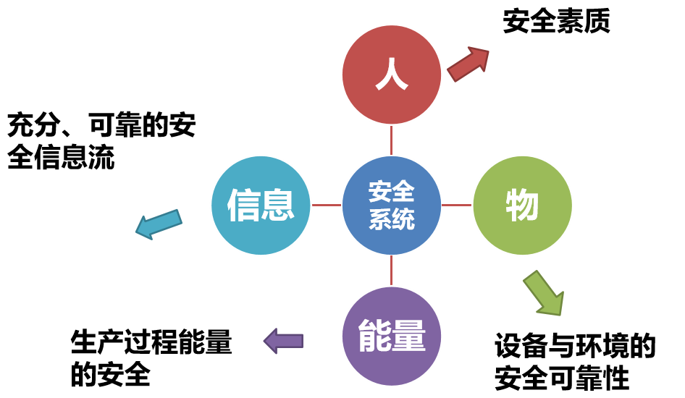
一、安全理论在城镇燃气中的应用与应用
2.安全系统
安全系统的概念：是从系统角度研究安全管理的一种理论，主要研究对象是事故系统和安全系统
事故系统涉及四个要素，即：人(Men)的不安全行为、机(Machine)的不安全状态、环境(Mecdium)因素不佳、管理(Managcnen0)措施不到位，通常称“4M”要素
安全系统的四要素是：人——人的安全素质(心理与生理、安全能力、文化素质)，物——设备与环境的安全可靠性(设计安全性.制造安全性.使用安全性)，能量——生产过程能的安全作用(能的有效控制)，信息一充分可靠的安全信息流(管理效能的充分发挥)，是安全的基础保障
安全系统应用的意义：
在普遍联系中把握事物的本质。任何安全要素都不是孤立的，它同周围事物有着密切的联系
不能单独研究某一个安全要素，而是要采用系统的观点来研究安全要素之间的动态的、有机的联系，正确把握安全的发展动态和规律
“全面排查整治城镇燃气全链条风险隐患”就是应用了安全系统理论
安全系统

Slide 10
一、安全理论在城镇燃气中的应用
3.本质安全理论
本质安全
指从根本上消除事故发生的可能性，从而达到预防事故发生的目的。通过设计等手段使生产设备或生产系统本身具有安全性，即使在误操作或发生故障的情况下也不会造成事故（《职业安全卫生术语》GB/T 15236）
在燃气事故“零死亡” 中可以引申为即使发生人为误操作或者设备故障 ，也能避免亡人事故发生的功能
直接安全
技术措施
间接安全
技术措施
指示性安全技术措施
安全
管理措施
降低风险的措施应遵循以下原则
安全措施是为了达到保障人民生命财产安全、维护社会公共秩序稳定、防范生产安全事故发生等目的而采取的举措与行动
基于安全预防与本质安全，安全措施可以分为直接安全技术措施、间接安全技术措施、指示性安全技术措施和管理安全措施
直接安全技术措施是指提升燃气管道、设备、设施性能的本质安全措施
安全设计原则之一:故障或错误导向安全
安全措施等级
本质安全
安全防护
检测报警
警示标志
安全教育
操作规程
个体防护
间接安全措施—安全防护示例：安全放散，安全切断，报警联动切断
预防原理：安全管理应当以预防为主，即通过有效的管理和技术手段，减少和防止人的不安全行为和物的不安全状态出现，从而使事故发生的概率降到最低
本质安全狭义来讲是指设备或系统本身是安全的，广义来讲是设备或系统在采取一定的技术措施条件下是安全的
Notes:
针对某种风险或状态。找理论依据。具体措施，防护，隔离等的相关理论。安全管理的预防管理
1、预防原理的含义
安全管理工作应当以预防为主，即通过有效的管理和技术手段，减少和防止人的不安全行为和物的不安全状态出现，从而使事故发生的概率降到最低，这就是预防原理。
预防和善后是安全管理的两种工作方法。预防是在有可能发生意外人身伤害或健康损害的场合，采取事前的措施，防止伤害的发生。善后是针对事故发生以后所采取的措施和进行的处理工作。显然，预防的工作方法是主动的、积极的，是安全管理应该采取的主要方法。
安全管理以预防为主，其基本出发点源自生产过程中的事故是能够预防的观点。除了自然灾害以外，凡是由于人类自身的活动而造成的危害，总有其产生的因果关系，探索事故的原因，采取有效的对策，原则上说能够预防事故的发生。由于预防是事前的工作，因此正确性和有效性就十分重要。生产系统一般都是较复杂的系统，事故的发生既有物的方面的原因，又有人的方面的原因，事先很难估计充分。有时，重点预防的问题没有发生，但未被重视的问题却酿成大祸。为了使预防工作真正起到作用，一方面要重视经验的积累，对既成事故和大量的未遂事故进行统计分析，从中发现规律，做到有的放矢;另一方面要采用科学的安全分析、评价技术，对生产中的人和物的不安全因素及其后果作出准确的判断，从而实施有效的对策，预防事故的发生。
2、预防原理的原则
偶然损失原则
事故发生的后果(人员伤亡、健康损害、物质损失等)，以及后果的大小如何，都是随机的，是难以预测的。反复发生的同类事故，并不一定产生相同的后果，这就是事故损失的偶然性。
对于人身事故，美国学者海因里希(Heinrich)根据调查统计结果，得出了重伤(包括死亡)、轻伤和无伤害事件发生的概率之比为1：29：300，称为海因里希法则。也有的事故发生没有造成任何损失，这种事故被称为险肇事故。但若再次发生完全类似的事故，会造成多大的损失，只能由偶然性决定而无法预测。
根据事故损失的偶然性，可得到安全管理上的偶然损失原则：无论事故是否造成损失，为了防止事故损失的发生，唯一的办法是防止事故再次发生。这个原则强调，在安全管理实践中，一定要重视各类事故，包括险肇事故，只有连险肇事故都控制住，才能真正防止事故损失的发生。
因果关系原则
因果关系是指事物之间存在着一事物是另一事物发生的原因的关系。事故是许多因素互为因果连续发生的最终结果。一个因素是前一因素的结果，而又是后一因素的原因。事故的因果关系决定了事故发生的必然性，只是时间或迟或早而已，这就是因果关系原则。
掌握事故的因果关系，砍断事故因素的环链，就消除了事故发生的必然性，就可能防止事故的发生。事故的必然性中包含着规律性。必然性来自于因果关系，深入调查、了解事故因素的因果关系，就可以发现事故发生的客观规律，从而为防止事故发生提供依据。
从事故的因果关系中认识必然性，发现事故发生的规律性，变不安全条件为安全条件，把事故消灭在早期起因阶段，这就是因果关系原则的应用。
3E原则
造成人的不安全行为和物的不安全状态的主要原因可归纳为技术原因、教育原因、身体和态度的原因、管理的原因等四个方面。针对这四个方面的原因，可以采取三种防止对策，即工程技术(Engineering)对策、教育(Education)对策和法制(Enforcement)对策，即所谓3E原则。
技术对策是运用工程技术手段消除生产设施设备的不安全因素，改善作业环境条件，完善防护与报警装置，实现生产条件的安全和卫生。教育对策是提供各种层次的、各种形式和内容的教育和训练，使职工牢固树立“安全第一”的思想，掌握安全生产所必须的知识和技能。法制对策是利用法律、规程、标准以及规章制度等必要的强制手段约束人们的行为，从而达到消除不重视安全、违章作业等现象的目的。
本质安全化原则
本质安全化原则来源于本质安全化理论，是指从一开始和从本质上实现安全化，就可以从根本上消除事故发生的可能性，从而达到预防事故发生的目的。所谓本质上实现安全化指的是设备、设施或技术工艺含有内在的能够从根本上防止发生事故的功能。
本质安全化是安全管理预防原理的根本体现，也是安全管理的最高境界，实际上目前还很难达到，但是我们应该坚持这一原则。本质安全化的含义也不仅局限于设备、设施的本质安全化，而应扩展到诸如新建工程项目，交通运输，新技术、新工艺、新材料的应用。甚至包括人们的日常生活等各个领域中。

Slide 11

一、安全理论在城镇燃气中的应用
3.本质安全理论
用户端安全
燃气用户端安全以提升燃气本质安全为核心，即使在用户误操作或设备发生故障的情况下，也不会造成人员伤亡（包括人为故意）
天然气用户端
01
03
熄火保护，推荐防干烧
自闭阀
过流自闭、超压自闭、欠压自闭
安全灶具
02
金属包覆软管、不锈钢波纹软管
04
燃气用具连接软管
智能切断型燃气表
流量、压力及使用异常报警与切断
餐饮商户报警器必需与切断装置联动
自闭阀和智能燃气表部分安全功能虽然类似，但实际是功能互补的关系，能形成安全冗余系统，进一步保障安全（尤其是防范人为破坏）
根据各地情况分步实施，例如按照金属软管和自闭阀、安全灶具、智能切断型燃气表的顺序分步完成提升
Notes:
尤其是误操作，自杀等防护措施与案例。老旧房屋，出租住宅，孤寡老人等，优先覆盖。

Slide 12
02
重要概念解析

Slide 13
二、城镇燃气安全重要概念解析
燃气事故
城市燃气事故：因燃气造成的事故统称，包括燃气生产安全事故和非燃气生产安全事故（本质安全理论）
城市燃气生产安全事故：是指燃气经营和使用燃气的企业及相关企业在生产经营活动中意外发生因城市燃气造成人身伤亡、或设备损坏、或经济损失的事件 （《安全生产法》）
非城市燃气生产安全事故：是指除燃气生产安全事故以外，意外发生因燃气造成人身伤亡、或设备损坏、或经济损失的事件。包括个人故意引发的燃气事故（《突发事件应对法》）
城市燃气死亡事故：造成人员死亡的燃气事故，包括人为故意（自杀）或意外因燃气爆燃冲击、高温辐射、泄漏窒息或中毒等造成人员死亡的事故
事件：事件是指由工作引起的或在工作过程中发生的可能发生导致伤害和健康损害，或者未发生但有可能发生导致伤害和健康损害的情况。主要是指活动或工作过程本身的情况，其结果尚不确定，是一种临界状况，通常由于其偶然因素没有造成损失和伤亡的事件
事故：造成死亡、人身伤害、健康损害、损坏或其他损失的意外情况，是造成伤亡、职业病、设备损坏、财产损失或环境破坏的一个或一系列事件，是造成不良结果的非预期的情况
重要管道
重要管道：泄漏后可能造成群死群伤、重要设施（建筑）损坏、大面积停气或影响重要用户用气的管道。
Notes:
包括非生产安全事故，是本质安全理论的应用体现，不仅仅从企业法律责任以及安全生产主体责任的角度考虑燃气安全，更要从全社会安全角度的角度考虑，尤其是从广大人民群众的生命安全角度考虑
事故是指造成死亡、人身伤害、健康损害、损坏或其他损失的意外情况，是造成伤亡、职 业病、设备损坏、财产损失或环境破坏的一个或一系列事件，是造成不良结果的非预期的情况。

Slide 14
二、城镇燃气安全重要概念解析
韧性燃气
安全韧性城市：在灾害环境中能够承受、适应和恢复的城市 注1：参考GB/T 40947-2021 安全韧性城市评价指南
生命线工程：对社会生活、生产有重大影响的交通、通信、供水、排水、供电、供气、输油等工程系统
韧性城市：城市能够准备好从冲击和压力中恢复并适应它们 注2：参考GB43652-2024《城市和社区可持续发展 韧性城市指标》
韧性城市能够及时有效地从冲击中恢复，重点是确保城市服务的连续性及快速恢复，如电力、水、通信、食品供应、应急服务等
韧性既是可持续发展的核心要素，也是推动可持续发展的必然要求
面对冲击和压力，通过保持并改善城市服务和生活质量来促进城市可持续发展，是韧性城市的核心要求
冲击：造成灾害的自然或人为事件，如洪水、地震、飓风、野火、流行病、化学品泄漏和爆炸、恐怖主义、断电、金融危机、网络攻击和冲突。
压力：造成城市环境恶化(如空气和水质差)、社会不平等(如长期贫困和住房短缺)和经济不稳定(如迅速通货膨胀和持续失业)持续负面影响的潜在的人为和自然压力或紧张局势。
韧性燃气：在灾害环境中能够承受、适应和恢复的的城镇燃气。包括三个层次：燃气安全程度（事故防控预警与恢复）、抗灾害能力（灾害防控预警与恢复）、对城市恢复的支援保障能力
韧性燃气对现有燃气行业发展提出了新的要求
Notes:
2024年3月国家市场监督管理总局发布了GB/T 43652-2024《城市和社区可持续发展 韧性城市指标》，规范了城市韧性指标体系和计算方法。其中以燃气代表的化石能源（区别于矿物燃料、可再生能源）作为独立电力来源计入多样化电力来源数量指标。

Slide 15
二、城镇燃气安全重要概念解析
韧性燃气
《安全韧性城市评价指南》国家标准（GB/T 40947—2021）于2022年5月1日开始实施，明确安全韧性城市的概念、评价内容及具体依据，为我国推进韧性城市建设、开展城市安全韧性的衡量对比提供了标准支撑
序号 | 一级指标 | 二级指标 | 三级指标 | 级别 |  |  |  | 评价方式 | 备注
 |  |  |  | A | B | C | D
22 | 城市设施安全韧性 | 生命线工程设施 | 备用燃气供应维持基本服务的天数 | 不低于10天 | 5-10天 | 3-5天 | 不大于3天 | 市政工程设施管理部门提供数据 | 定量
52 | 城市管理安全韧性 | 预防与响应 | 城市生命线及电梯安全风险检测 | 被评价城市满足以下全部要求:①供电、供水、供热管网安装安全监测监控设备;②重要燃气管网和厂站监测监控设备安装率 100%;③學浄建立地下管线综合管理信息系统;开展地下管线隐患排查，按计划完成整改;④建立城市电梯应急处置平台 | 被评价城市满足以下要求中的3项:①供电、供水、供热管网安装安全监测监控设备;②重要燃气管网和厂站监测监控设备安装率 100%; …… | 被评价城市满足以下要求中的2项:①供电、供水、供热管网安装安全监测监控设备;②重要燃气管网和厂站监测监控设备安装率 100%; …… | 被评价城市满足以下要求中的1项:①供电、供水、供热管网安装安全监测监控设备;②重要燃气管网和厂站监测监控设备安装率 100%; …… | 实地调查、听取汇报、查阅资料 | 定性,参考《国家安全发展示范城市评价细则(2019版）》
56 | 城市管理安全韧性 | 预防与响应 | 重大危险源密度 | 不高于0.04个/km² | 0.04-0.08个/km² | 0.08-0.12个/km² | 不低于0.12个/km² | 见B.27中的公式 | 定量
59 | 城市管理安全韧性 | 预防与响应 | 处置、救援人员从接警到达现场的平均时间 | 不高于5min | 5-10min | 10-15min | 不低于15min | 应急管理、公安、卫生等部门提供数据 | 定量
64 | 城市管理安全韧性 | 风险控制水平 | 特别重大事故直接经济损失占地区生产总值的比例 | 不高于1.0%% | 1-1.5% | 1.5-2.0% | 不低于2.0% | 见B.32中的公式 | 定量
71 | 城市管理安全韧性 | 支撑保障投入 | 安全科技研发及成果、技术和产品的推广使用 | 被评价城市满足以下全部要求: ①在城市安全相关领 推 进 科 技创新; ②推广一批具有基础性、紧迫性的先进安全技术和产品； ③城市安全科技项目获得国家科学技术奖(国家最高科学技术奖、国家自然科学奖、国家技术发明奖、国家科学技术进步奖、国际科学技术合作奖)奖励 | 被评价城市满足以下要求中的3项: ①在城市安全相关领 推 进 科 技创新; ②推广一批具有基础性、紧迫性的先进安全技术和产品； ③城市安全科技项目获得国家科学技术奖 | 被评价城市满足以下要求中的2项: ①在城市安全相关领 推 进 科 技创新; ②推广一批具有基础性、紧迫性的先进安全技术和产品； ③城市安全科技项目获得国家科学技术奖 | 被评价城市满足以下要求中的1项: ①在城市安全相关领 推 进 科 技创新; ②推广一批具有基础性、紧迫性的先进安全技术和产品； ③城市安全科技项目获得国家科学技术奖 | 听取汇报，查阅资料 | 定性,参考《国家安全发展示范城市评价细则(2019版）》

Slide 16
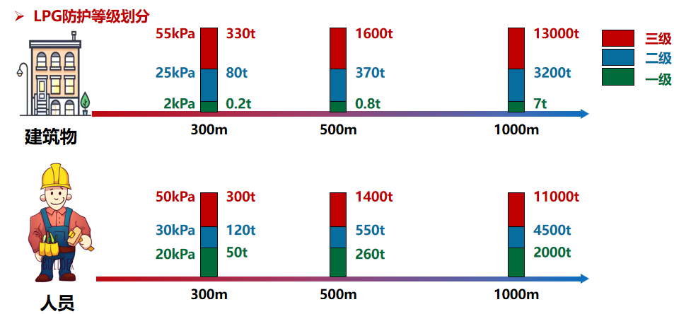
二、城镇燃气安全重要概念解析
规范间距和安全距离
规范间距是标准中规定的设备、建筑的间距
安全距离是爆炸冲击波不造成危险的距离
实际储量 | 防护对象 | 损伤情况 | 危险程度 | 防护等级 | 防护措施
＜M₂ | 建筑物 | 无破坏 | 安全 | 一级 | 无
 | 人员 | 无伤 | 安全 | 一级 | 无
M₂—M₉ | 建筑物 | 次轻度破坏 | 比较安全 | 二级 | 轻度防护
 | 人员 | 无伤 | 安全 | 一级 | 无
M₉—M₂₅ | 建筑物 | 轻度破坏 | 比较安全 | 二级 | 轻度防护
 | 人员 | 微伤 | 比较安全 | 二级 | 轻度防护
＞M₂₅ | 建筑物 | ＞中等破坏 | 比较危险-危险 | 三级-四级 | 中度防护-全面防护
 | 人员 | ＞轻伤 | 比较危险-危险 | 三级-四级 | 中度防护-全面防护
示例：LPG储罐安全距离
防护距离分别为300m、500m和1000m时，爆炸冲击波超压分别为2kPa、9kPa和25kPa的条件下，燃料的临界安全储量，分别记为M₂、M₉和M₂₅
实际储量低于M₂时，人员和建筑物均处于相对安全状态，一般条件下可不设防；
实际储量在M₂₅范围内时，人员和建筑物处于安全-比较安全状态，对应着防护等级的一级和二级；
实际储量大于M₂₅时，会对人员和建筑物造成较大伤害，处于比较危险-危险状态，需要采取更高等级的防护措施。

Slide 17
03
燃气事故零死亡目标与实施方案

Slide 18
三、燃气事故零死亡目标与实施方案
背景
安全工作一方面是法规、政策、标准的推动，另一方面就是要有明确的目标推动
目标是组织宗旨的具体化，表现为在计划期内要追求的结果，旨在推动行业持续稳定健康发展。
目标方向明确，多方协作：随着安全技术的发展，燃气安全管理和安全技术的发展已经具备实现目标的条件，燃气管网预警、监控与检测技术、安全型智能燃气表等，但需要政府、企业、用户达成共识，共同推广应用。
目标可量化和复制：可量化，便于跟踪进度和衡量成果，如安全配件加装率等；可复制，实现路径是可以被复制的，不依赖于特定条件。
2020年，中国城市燃气协会理事会确定未来工作方向：树立底线思维，转变工作思路，从过去“大幅降低事故率”的工作目标转变为“早日达到事故零死亡”的新目标
中国城市燃气协会理事会上首次提出实现燃气事故“零死亡”目标
达到事故“零死亡” 目标的工作思路：
一是要树立以人为本、生命至上的观念
二是要宣传新时代燃气安全理念和价值观
三是充分发挥中国城市燃气协会的作用，通过搭建交流探讨的平台，为国内燃气行业健康发展不懈努力
充分体现了燃气行业的发展遵从“以人为本”的时代需求
Notes:
根据风险理论提出的零死亡目标，与理论联系起来

Slide 19
三、燃气事故零死亡目标与实施方案
国内外现状
国内外各行业都提出了零死亡的目标，燃气行业已经有达成目标的践行者
电力行业
2019 年 2 月 19 日，福建电投公司召开了 2019 年安委会，确立了五大措施确保实现“零死亡、零事故”目标
2020 年 2 月 21 日，国家电投在总部召开 2020 年安全生产工作(视频)会，宣贯了 2020 年安全生产“零死亡”工作方案
煤矿行业
2020年7月22日，国家煤矿安监局关于印发《关于落实煤矿企业安全生产主体责任的指导意见》的通知中提出：煤矿企业要牢固树立“零死亡”理念和目标，切实把安全生产作为企业发展的前提、基础和保障。
2021年贵州金元公司提出实现“零事故”“零死亡”并将“零死亡” 目标纳入相关管理体系
交通行业
2022年1月，美国发布了《国家道路安全战略》，确立了道路交通“零死亡”的安全愿景
2020年09月18日，交通运输部办公厅关于进一步推进公路水运工程平安工地建设的通知提出，积极推行工程项目“零死亡”平安工地建设目标，将“零死亡”目标要求全面融入安全生产具体工作中
燃气行业
韩国基本达到燃气事故“零死亡”
日本基本达到燃气事故“零死亡”
中国香港基本达到燃气事故“零死亡”
华润燃气的安全目标：超越零责任，追求零事故
Notes:
国内外各行业都提出了零死亡的目标，燃气行业已经有达成目标的践行者

Slide 20
三、燃气事故零死亡目标与实施方案
国内外现状
韩国燃气事故“零死亡”
韩国从1960年开始使用LPG，1987年开始使用NG，随后燃气行业快速发展，而事故从1990年约100起快速上升至1995年577起
1995年4月28日发生一起重大LPG事故。事故中造成101人死亡， 201人重伤，受影响范围达到400米
在韩国燃气协会指导下调整各部门分工，再从设计、施工、选材、安装等环节严格控制，并对户内安装过流关闭阀等安全装置
韩国户内燃气安全设施采用过流阀加防爆管组合使用，并仿照日本积极推广天然气快插接头，力争达到智能燃气表与管道末端配过流阀组合使用
其他主要措施还包括：加强户内安全检查、增强人员专业培训、加大安全宣传力度、严格安全设施检查、推行安全管理代办（燃气安全托管）
韩国天然气事故统计2018-2022
韩国LPG事故统计2018-2022
燃气事故从1995年577起，到2001年不足100起，逐步达到事故“零死亡“
Notes:
通过制定科学、实用、可操作的技术措施、保障措施及宣传引导，尊重科学原理，参照国内外成功经验，逐步推广实施，燃气事故“零死亡”目标一定可以实现。

Slide 21
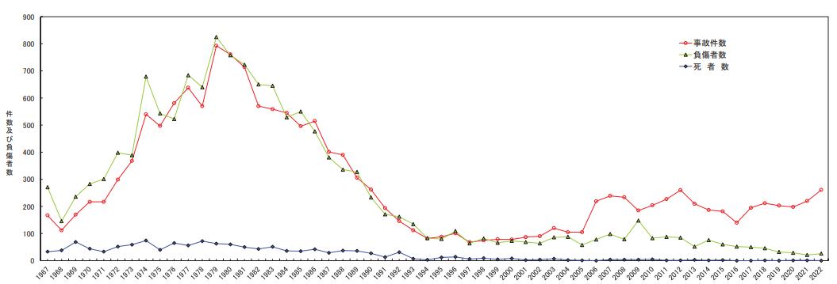
三、燃气事故零死亡目标与实施方案
国内外现状
日本燃气事故“零死亡”
80年代2起重大燃气事故引发燃气安全对策研究
90年代随着各类安全装置应用，死亡人数大幅下降；
日本产业结构理事会安全与消费制品安全分会燃气安全小组委员会制定了 2030 年城市燃气安全目标
城市燃气事故数量和死亡人数
总体目标 | 死亡事故 | 不超过1起
 | 受伤事故 | 不超过20起/年
消费环节 | 死亡事故 | 不超过0.5起/年
 | 受伤事故 | CO中毒不超过5起/年
 |  | 其他事故不超过10起/年
输配环节 | 死亡事故 | 不超过0.2起/年
 | 受伤事故 | 不超过5起/年
生产环节 | 死亡事故 | 不超过0.2起/年
 | 受伤事故 | 不超过0.5起/年
液化石油气事故数量和死亡人数
Notes:
上世纪80年代，位于日本静冈县在3年内连续发生了两次燃气爆炸，第一次事故导致发生15人死亡，223人负伤，第二次事故造成了14人死亡。第一次爆炸是由于地下蓄水处理槽停留的沼气起火引起，造成甲烷气和天然气的双重燃气爆炸事故。第二次爆炸是由于室内充溢的液化气与制冰器发出的火花引火爆炸，引发火灾。政府部门总结事故经验教训，拟通过制定燃气管理法律法规加强燃气安全管理，燃气行业管理部门也在思考如何防止燃气再次发生爆炸，制定了有关防止事故再发的对策
1986年，日本有关企业开发出了附带安全装置的微型燃气表，对燃气的安全使用起到了重要作用。1990年后燃气死亡人数大幅下降；
1997年，日本政府制定了日本安全保障标准，基于日本安全保障标准的要求，日本有关部门根据《燃气事业法工作技术标准》制定了省令，省令的第72条对家用燃气表的使用和安全标准作出了明确规定，根据省令要求必须在城市燃气的消费者家中必须安装有一定安全功能的燃气表，就是“保安型燃气表”。根据相关规定这种燃气表在长时间持续微小流量、突然大流量等异常情况下和安全系统联动，自动切断家中燃气。也根据日本多发地震的国情需要，在震动时也会自动切断燃气。

Slide 22
三、燃气事故零死亡目标与实施方案
内涵
实现事故“零死亡”目标是一个不断趋零的过程
实现事故“零死亡”目标的安全措施是建立在对现有燃气事故统计与原因分析的基础上（事故致因理论与安全系统理论的应用），随着安全技术的不断发展、安全管理的不断完善，还会有更加安全、可靠、经济的安全措施，降低燃气事故概率（风险管理与本质安全理论的应用）；同时，随着社会发展也会出现新的问题，但通过不断的改进与完善，必然会发展出新问题的解决方案，持续降低燃气事故概率，全国实现可连续的年度事故零死亡，死亡事故应是偶发的个别事件
事故“零死亡” 与责任事故“零死亡” 的区别：前者突出了对用户端安全的重视与保护。有些企业认为应先达到责任事故“零死亡” ，这个观点不全面，因为很多用户端事故并不是责任事故，但用户端安全也是燃气安全的重要环节，用户端事故“零死亡” 措施也是针对用户端安全现状提出的，能够同时防范包括燃气企业责任事故和非燃气企业责任事故，应同时采取措施
燃气行业事故“零死亡”目标的实现就是相关安全措施的落实情况，从安全措施计划制定，到安全措施完成的不断完善，是“又少到多”、“由点到面”一个渐进的过程，也是事故“零死亡”目标不断趋零的过程（安全系统理论的应用）
过程中可能会遇到“黑天鹅”——以前没有遇到的事故，但新的应对措施也会发展完善，使得事故“零死亡”目标继续趋零（安全系统理论的应用）
Notes:
考核。。。日常考核，零死亡是额外的考核目标，对措施执行情况的考核，落实情况，最终效果的考核。管网，主动发现泄漏率提升，用户应急抢修事件大幅减少，主动发现泄漏率维修事件提升

Slide 23
三、燃气事故零死亡目标与实施方案
内涵
中国城市燃气协会安全管理工作委员会号召成员单位以创办燃气事故“零死亡”企业为目标，为事故“零死亡”目标具体方案的制定提供支持，要多措并举地分步、分类、分级推进事故“零死亡”目标的达成（风险管理的应用）。各成员单位需要结合自身实际情况制定详细的目标规划方案，可以先是一个单位、一定地区采取相应的安全措施达到事故“零死亡”目标
为什么燃气事故“零死亡”目标一定要在短期内实现
燃气行业发展正在面临严峻挑战，随着“双碳”目标的提出，新能源尤其是可再生能源的快速发展，全面城镇终端全面“电气化”的观点提出，社会对于传统石化能源产生了排斥、替换的舆情；随着氢能的发展，燃气管道掺氢技术是燃气发展的新机遇，如果安全问题不解决，行业将失去对降碳贡献的极好机会
随着十堰燃气事故、银川燃气事故的发生，全社会对于燃气事故的关注达到了空前的高度，任何燃气事故的发生都对燃气行业的发展产生极大的负面影响
因此一定要在短期内扭转这一困局，树立燃气是一种安全可靠的城市能源形象，这就要求事故“零死亡”目标必须尽快实现。争取在2025年有部分企业实现用户端事故、事件零死亡，其它事故事件社会人员零死亡，保证燃气行业健康发展。
其次根据中燃协相关研究，实现燃气事故零死亡是具有切实可行的路径和措施（本质安全理论的应用）。相关措施已逐步在国内燃气企业取得了良好的效果，进一步验证了其科学性与可行性。随着这些措施的应用范围不断扩大，燃气事故与事故死亡数量将会快速趋零

Slide 24
直接安全
技术措施
间接安全
技术措施
指示性安全技术措施
安全
管理措施
三、燃气事故零死亡目标与实施方案
实施路径——遵循本质安全理论制定
降低风险的措施应遵循以下原则
安全措施是为了达到保障人民生命财产安全、维护社会公共秩序稳定、防范生产安全事故发生等目的而采取的举措与行动
基于安全预防与本质安全，安全措施可以分为直接安全技术措施、间接安全技术措施、指示性安全技术措施和管理安全措施
直接安全技术措施是指提升燃气管道、设备、设施性能的本质安全措施
安全措施等级
本质安全
安全防护
检测报警
警示标志
安全教育
操作规程
个体防护
预防原理：安全管理应当以预防为主，即通过有效的管理和技术手段，减少和防止人的不安全行为和物的不安全状态出现，从而使事故发生的概率降到最低
本质安全：是指从根本上消除事故发生的可能性，从而达到预防事故发生的目的。通过设计等手段使生产设备或生产系统本身具有安全性，即使在误操作或发生故障的情况下也不会造成事故（《职业安全卫生术语》GB/T 15236）。在燃气事故“零死亡” 中可以引申为即使发生人为误操作或者设备故障 ，也能避免亡人事故发生的功能
Notes:
针对某种风险或状态。找理论依据。具体措施，防护，隔离等的相关理论。安全管理的预防管理
1、预防原理的含义
安全管理工作应当以预防为主，即通过有效的管理和技术手段，减少和防止人的不安全行为和物的不安全状态出现，从而使事故发生的概率降到最低，这就是预防原理。
预防和善后是安全管理的两种工作方法。预防是在有可能发生意外人身伤害或健康损害的场合，采取事前的措施，防止伤害的发生。善后是针对事故发生以后所采取的措施和进行的处理工作。显然，预防的工作方法是主动的、积极的，是安全管理应该采取的主要方法。
安全管理以预防为主，其基本出发点源自生产过程中的事故是能够预防的观点。除了自然灾害以外，凡是由于人类自身的活动而造成的危害，总有其产生的因果关系，探索事故的原因，采取有效的对策，原则上说能够预防事故的发生。由于预防是事前的工作，因此正确性和有效性就十分重要。生产系统一般都是较复杂的系统，事故的发生既有物的方面的原因，又有人的方面的原因，事先很难估计充分。有时，重点预防的问题没有发生，但未被重视的问题却酿成大祸。为了使预防工作真正起到作用，一方面要重视经验的积累，对既成事故和大量的未遂事故进行统计分析，从中发现规律，做到有的放矢;另一方面要采用科学的安全分析、评价技术，对生产中的人和物的不安全因素及其后果作出准确的判断，从而实施有效的对策，预防事故的发生。
2、预防原理的原则
偶然损失原则
事故发生的后果(人员伤亡、健康损害、物质损失等)，以及后果的大小如何，都是随机的，是难以预测的。反复发生的同类事故，并不一定产生相同的后果，这就是事故损失的偶然性。
对于人身事故，美国学者海因里希(Heinrich)根据调查统计结果，得出了重伤(包括死亡)、轻伤和无伤害事件发生的概率之比为1：29：300，称为海因里希法则。也有的事故发生没有造成任何损失，这种事故被称为险肇事故。但若再次发生完全类似的事故，会造成多大的损失，只能由偶然性决定而无法预测。
根据事故损失的偶然性，可得到安全管理上的偶然损失原则：无论事故是否造成损失，为了防止事故损失的发生，唯一的办法是防止事故再次发生。这个原则强调，在安全管理实践中，一定要重视各类事故，包括险肇事故，只有连险肇事故都控制住，才能真正防止事故损失的发生。
因果关系原则
因果关系是指事物之间存在着一事物是另一事物发生的原因的关系。事故是许多因素互为因果连续发生的最终结果。一个因素是前一因素的结果，而又是后一因素的原因。事故的因果关系决定了事故发生的必然性，只是时间或迟或早而已，这就是因果关系原则。
掌握事故的因果关系，砍断事故因素的环链，就消除了事故发生的必然性，就可能防止事故的发生。事故的必然性中包含着规律性。必然性来自于因果关系，深入调查、了解事故因素的因果关系，就可以发现事故发生的客观规律，从而为防止事故发生提供依据。
从事故的因果关系中认识必然性，发现事故发生的规律性，变不安全条件为安全条件，把事故消灭在早期起因阶段，这就是因果关系原则的应用。
3E原则
造成人的不安全行为和物的不安全状态的主要原因可归纳为技术原因、教育原因、身体和态度的原因、管理的原因等四个方面。针对这四个方面的原因，可以采取三种防止对策，即工程技术(Engineering)对策、教育(Education)对策和法制(Enforcement)对策，即所谓3E原则。
技术对策是运用工程技术手段消除生产设施设备的不安全因素，改善作业环境条件，完善防护与报警装置，实现生产条件的安全和卫生。教育对策是提供各种层次的、各种形式和内容的教育和训练，使职工牢固树立“安全第一”的思想，掌握安全生产所必须的知识和技能。法制对策是利用法律、规程、标准以及规章制度等必要的强制手段约束人们的行为，从而达到消除不重视安全、违章作业等现象的目的。
本质安全化原则
本质安全化原则来源于本质安全化理论，是指从一开始和从本质上实现安全化，就可以从根本上消除事故发生的可能性，从而达到预防事故发生的目的。所谓本质上实现安全化指的是设备、设施或技术工艺含有内在的能够从根本上防止发生事故的功能。
本质安全化是安全管理预防原理的根本体现，也是安全管理的最高境界，实际上目前还很难达到，但是我们应该坚持这一原则。本质安全化的含义也不仅局限于设备、设施的本质安全化，而应扩展到诸如新建工程项目，交通运输，新技术、新工艺、新材料的应用。甚至包括人们的日常生活等各个领域中。

Slide 25
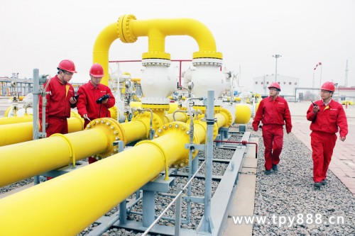
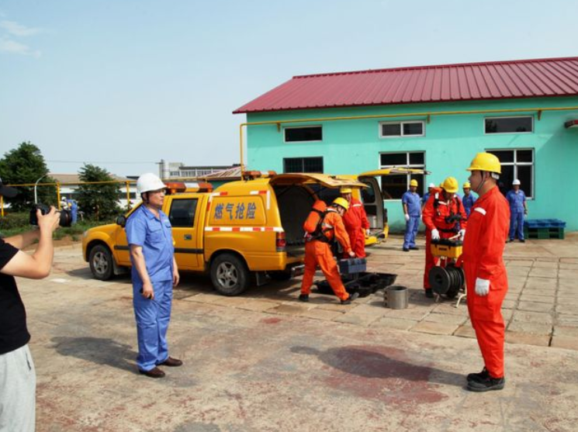
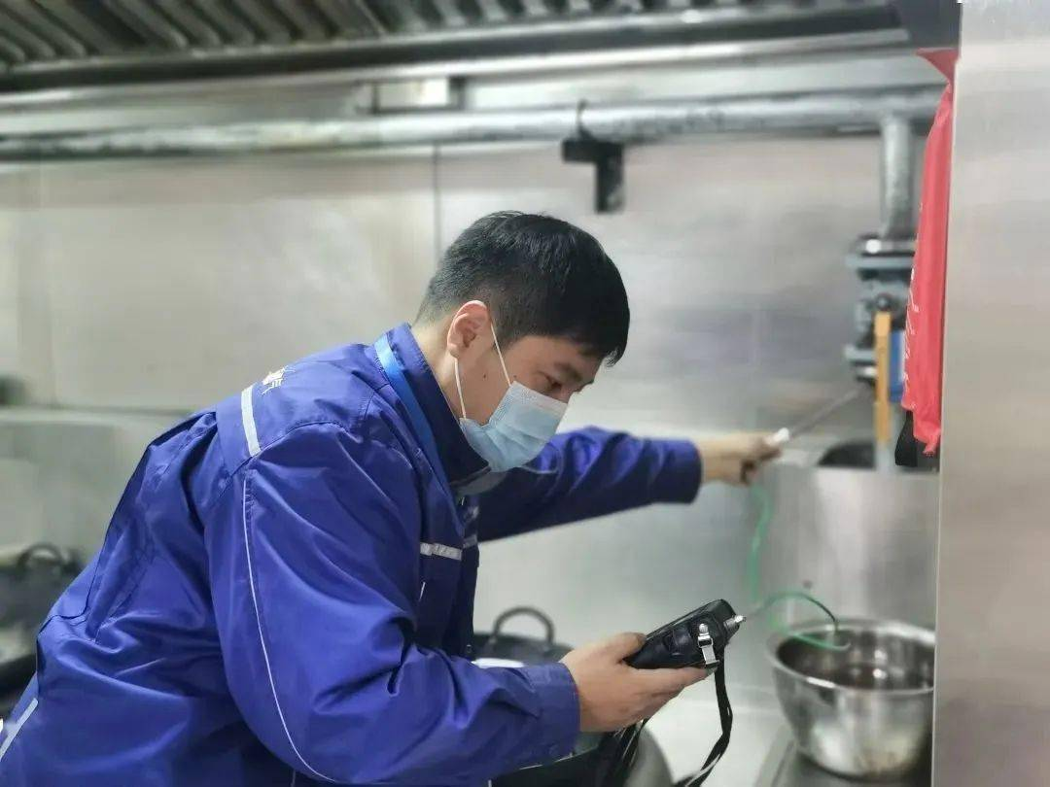
三、燃气事故零死亡目标与实施方案
实施路径
全链条提升管网监控预测预警水平与用户端本质安全水平
燃气泄漏事故往往都处于持续发展的动态过程中，其发展到事故需要一定时间累积。中间存在诸如“泄漏”“扩散”“聚集”等发展阶段，都可以成为达到事故“零死亡”目标的“抓手”（安全系统理论的应用）
事故“零死亡”目标首先应聚焦在可能造成亡人事故的“泄漏、扩散、聚集”方面，并采取措施管控，是事故“零死亡”目标的实施路径

Slide 26
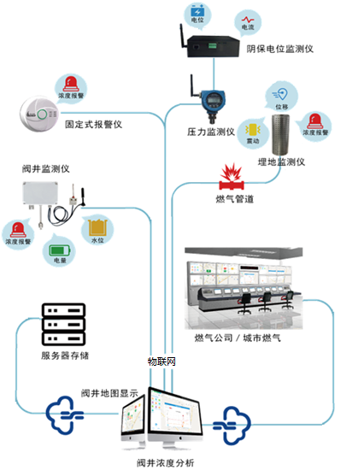
三、燃气事故零死亡目标与实施方案
实施路径
管网安全——安全系统理论的应用
推动技术应用和强化管理措施
推动技术的应用
推动燃气管网老旧更新改造过程中新技术新产品的应用
管网监测监控预警技术能够满足燃气管网数量与复杂性不断增加的发展趋势
管网监测监控预警易于实现，配合现有通讯技术与信息技术能够实现准确的泄漏预警
按管线的重要程度、风险大小依次采取措施，合理安排资金，直至管网全覆盖
重点针对第三方破坏和腐蚀造成的泄漏进行监测监控预警
强化管理措施
现有管网监测监控预警技术短期内不能覆盖所有管网，需要加强管理措施，包括管网腐蚀控制、防止第三方破坏措施、管网巡检等
规范运维规定、操作规程等制度文件，提高安全管理标准化水平
加强人员安全培训与考核，减少人为不安全因素
完善应急能力建设，建立应急管理体系，提高应急人员专业处置能力
本质安全提升困难：管网基数庞大，施工改造工作量大，成本高，短期内无法实现
Notes:
本质安全提升困难：管网基数庞大，施工改造工作量大，成本高，短期内无法实现

Slide 27

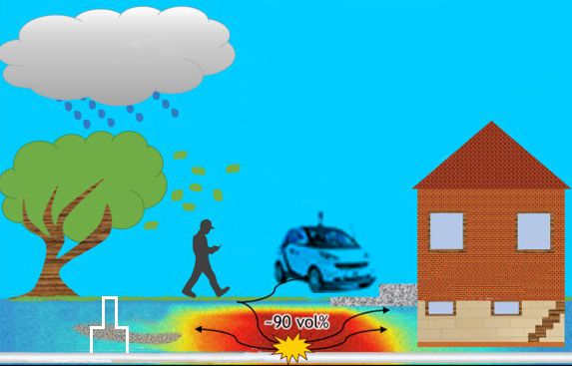
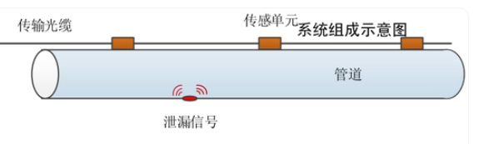
三、燃气事故零死亡目标与实施方案
管网安全
管网泄漏预警
通过对管网防腐层、周边环境的监测，判断可能引起管网泄漏的技术
次高压及以上管道阴极保护测试桩监测预警
基于相位敏感光时域反射原理的分布式光纤振动预警
基于智能识别的管道周边环境视频、图像预警
管理措施和本质安全（监测、监控、预警）措施
燃气管网应采用泄漏监控装置及预测预警系统，从基础的SCADA、GIS监控系统到数字化管理，逐步实现故障预测、事故预警
管网泄漏检测（第三时间）
对管网附近地面燃气浓度的检测识别泄漏的技术
移动式燃气浓度检测：泄漏检测车、便携式泄漏检测仪等
管网泄漏检测（第二时间）
对闸井、相邻地下管沟等管道附近土壤燃气浓度的检测识别泄漏的技术
固定式燃气浓度检测：燃气智能监测终端等
管网泄漏监测（第一时间）
对管网运行数据异常识别管网泄漏的技术
基于多点实时采样下的压力、流量等运行数据监测
基于温度、声波等的监测数据
基于运行数据异常识别算法的泄漏识别
基于泄漏特征信号时序分析下的泄漏定位
3
2
1

Slide 28


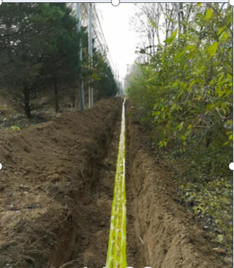
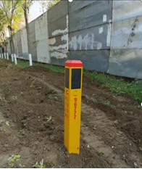
三、燃气事故零死亡目标与实施方案
管网安全——防第三方破坏技术
应用场景
材质及安装
材质：智能警示桩（Ⅰ型）采用高强度塑钢材质，使用寿命15-20年。智能预警警示带每卷长度250米。安装方便、破坏点定位准确。
硬件功能
断线报警（标配）： 智能预警保护线被破坏发生断线立即发出报警；主要用于各类管网预警保护和破坏点定位。
语音喊话（标配）：云台控制和语音驱赶，发生断线报警后可实时进行语音叫停第三方破坏。
震动感知（选配）：直接感知震动探头周界6米范围内地表侵扰（如：大型机械发动机产生的震动、人力挖掘产生的震动等）；主要用于感知地下管线附近的活动热点。
倾斜报警（选配）：警示桩倾斜>30°即发出报警；主要用于警示桩被破坏、山体滑坡、垮塌等。
硬件优势
现在各类管网使用的现有保护措施均为被动保护，一旦遭到破坏需要通过巡线人员和其他人员上报方能获知破坏地点，无法第一时间得到准确信息，易造成次生灾害。智能警示带一旦遭到破坏，第一时间上传系统，通知相关管理人员。
采用 GIS地理信息及管线监测业务数据，以三维地理信息坐标为基准，通过一张图能够清楚、直观、精确地显示管线防破坏系统管理数据，避免管线时间过长、寻找难、位置偏移等。
防第三方破坏技术中，监控视频可利用天眼系统发挥作用

Slide 29

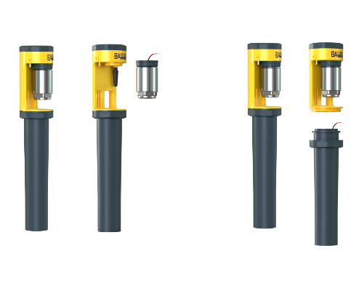

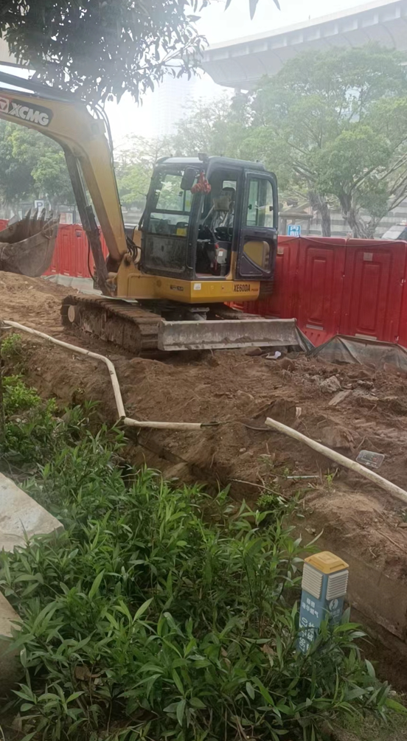
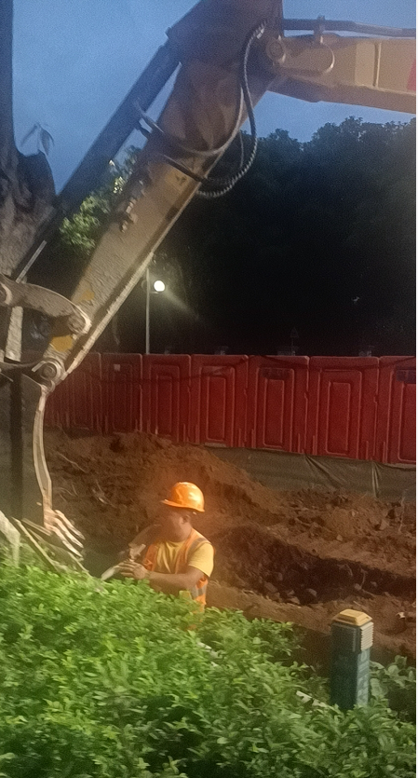
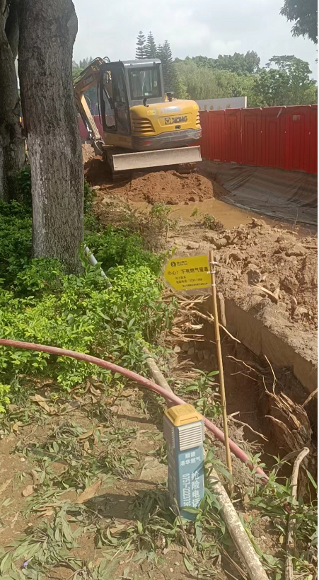

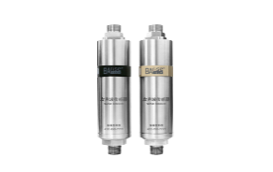
三、燃气事故零死亡目标与实施方案
管网安全——泄漏检测和防第三方破坏技术
城市燃气管网安全卫士——埋地检测桩
振动预警反馈系统
AI智能图像识别
浓度梯度报警
预警分级响应模型
第三方施工预警现场照片

Slide 30
三、燃气事故零死亡目标与实施方案
用户端安全——本质安全理论的应用
燃气用户端安全以提升燃气本质安全为核心，即使在用户误操作或设备发生故障的情况下，也不会造成人员伤亡（包括人为故意）
天然气用户端
01
03
熄火保护，推荐防干烧
自闭阀
过流自闭、超压自闭、欠压自闭
安全灶具
02
金属包覆软管、不锈钢波纹软管
04
燃气用具连接软管
智能切断型燃气表
流量、压力及使用异常报警与切断
餐饮商户报警器必需与切断装置联动
自闭阀和智能燃气表部分安全功能虽然类似，但实际是功能互补的关系，能形成安全冗余系统，进一步保障安全（尤其是防范人为破坏）
根据各地情况分步实施，例如按照金属软管和自闭阀、安全灶具、智能切断型燃气表的顺序分步完成提升
Notes:
尤其是误操作，自杀等防护措施与案例。老旧房屋，出租住宅，孤寡老人等，优先覆盖。

Slide 31

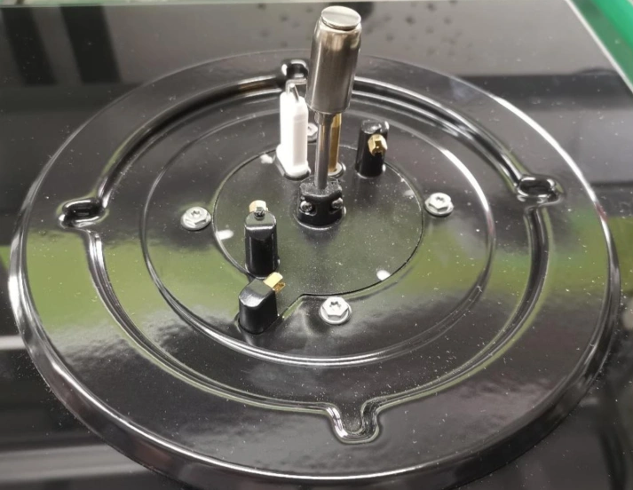
三、燃气事故零死亡目标与实施方案
用户端安全
灶具防干烧装置
中间圆柱就是NTC热敏电阻温感探头，能够非常精确、连续地探测到火苗或者锅底的温度
工作原理
放入锅具后，探头接触锅具底部，传感器开始监测锅具底部温度，当温度达到火焰温度（灶具火焰温度是基本恒定的）后，持续一段时间则判定干烧，自动关闭灶具供气
防干烧灶具照片
防干烧装置照片

Slide 32
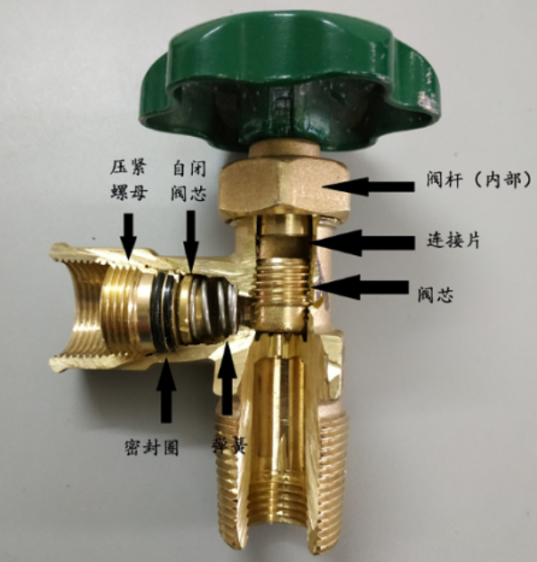
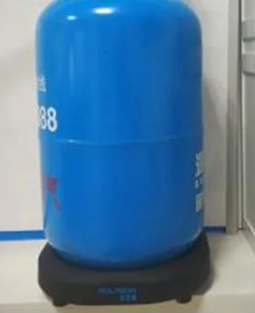
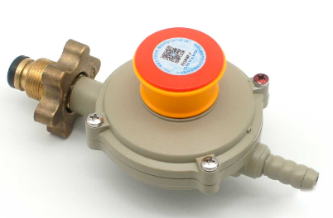
三、燃气事故零死亡目标与实施方案
用户端安全
液化石油气用户端
本质安全产品：推广使用新国标液化石油气瓶阀和瓶装液化石油气调压器（带自闭的液化石油气瓶阀和切断安全功能的瓶装液化石油气调压器）等
居民用户端推广使用金属包覆软管，餐饮用户端推广使用气瓶组（间）、气化器、硬管连接，并配备报警器及切断阀
加强数字化管理系统建设：钢瓶数字化管理系统，实现了钢瓶充装、运输、销售、配送、使用、检验、报废环节的全流程数字化管理；实施送气换瓶到户、实名制销售。推动解决配送问题，消除最后“一公里” 瓶颈问题；探索对液化石油气全域、全时、大数据管理
智能底座通过称重传感器来获取煤气罐的重量值，通过WIFI、蓝牙等通讯方式与用户的手机上APP客户端互联互通，方便用户对煤气罐的重量，余量和是否漏气的辨别。
过流切断瓶阀 调压器（切断安全功能） 气瓶智能底座
Notes:
智能底座，底座四个脚可以通过称重传感器来获取煤气罐的重量值，重量值通过WIFI模块，处理芯片，蓝牙芯片、WIFI信号天线，与用户的手机上APP客户端互联互通，方便用户对煤气罐的重量，余量和是否漏气的辨别。

Slide 33
三、燃气事故零死亡目标与实施方案
实施路径总结
制定科学的实施计划
推动安全技术措施的落实：从高风险区域到低风险区域，从局部到全局，实现区域城市燃气事故“零死亡”，实现全国死亡事故趋零
各地根据情况，因地制宜地制定安全措施实施步骤：
管网优先在重要管网、门站、场站等重要输配节点或区域安装监测监控预警系统，然后逐步在全部管网推广应用
居民用户端使用熄火保护灶具、更换金属软管（金属包覆软管、不锈钢波纹软管等）、安装自闭阀，然后推广切断式智能燃气表和防干烧灶具（防范人为破坏的重要技术措施）；优先安装老旧房屋、出租房屋、孤寡老人房屋等建筑厨房内
餐饮用户端须安装报警器并联动（燃气）切断装置
制定合理的考核指标
执行情况：明确各阶段实施目标与执行情况，总结遇到的问题，提出解决方法，并对下一阶段实施计划做出必要的调整
事故、事件情况：对安全措施应用前后燃气事故、报修、抢修事件发生的数量和损失情况进行对比，总结实施效果，及时反馈新问题

Slide 34
04
燃气事故案例解析
7·4松原医院燃气爆炸事故
1·30长春燃气户内爆燃事故

Slide 35
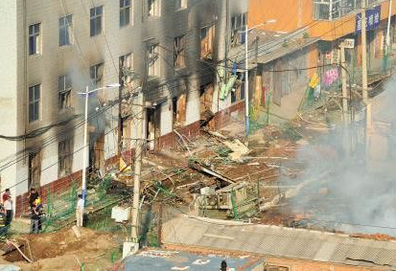
四、燃气事故案例解析
7·4松原医院爆炸事故
事故简介
2017年7月4日14时51分26秒，松原市医院总务科平房内的燃气遇随机不明点火源发生爆炸，市医院总务科平房区和市医院综合楼及周围部分房屋倒塌、起火燃烧及设备设施毁损，造成人员伤亡。
事故损失
7人死亡
85人受伤
直接经济损失4419万元。
由于燃气公司在燃气泄漏后应急处置严重不力，以致发生燃气爆炸造成人员伤亡和财产损失扩大，被认定负事故的主要责任，相关施工单位负次要责任

Slide 36
7 · 4 松原市人民医院爆炸事故时间线
燃气公司从接警到爆炸共历时1小时14分钟
14时20分
7月4日13时23分
14时07分
抢维修主管决定在泄漏点东侧约90m处挖坑，拟用止气钳实施止气作业；燃气公司总经理到达事故现场，发现泄漏量减少，以为事故不会扩大，于是阻止消防救援人员参与处置，并将消防救援人员劝离后离开现场
14时51分
发生燃气爆炸。此时遇燃气泄漏点有关的4处阀门仅关闭1处。
119指挥中心再次接到群众报警
16时02分
燃气公司门站监控记录显示出站流量骤增
119指挥中心接到泄漏现场附近群众报警，立即派特勤中队赶往现场
与泄漏燃气管道有关阀门全部关闭；8分钟后火势全部扑灭
13时30分
宏远公司发现燃气泄漏
13时37分
14时10分
14时31分
15时01分
宏远公司向燃气公司报告施工破坏燃气管线。燃气公司巡线员在10分钟后到达现场
燃气公司抢维修人员、抢维修主管及巡线主管先后到达现场，对泄漏点两侧的路口进行警戒，疏散人员，在缺乏应急设备的情况下，只能关闭附近阀门，但因阀门损坏未完全关闭
关闭中国石油繁荣加油站附近阀门
松原市政府应急办接到群众报警，20分钟后到达现场

Slide 37
四、燃气事故案例解析
7·4松原医院爆炸事故调查概要
初步排查，确定调查方向
事故发生后，省检察院派员并聘请燃气、消防、安全等方面专家参与事故调查工作，初步判断为天然气爆炸事故。
调查取证
经现场开挖确认，泄漏位置在繁华路段坐标（坐标系松原市地理坐标），漏孔直径约0.060m，埋深约3.9m，距市医院综合楼南区墙体垂直距离为8.23m，距市医院总务科平房墙体垂直距离为2.78m。
大部分直接泄漏出地表面，在漏点上方周围扩散，部分进入建筑物内，其余部分通过地下缝隙及松土层向周边扩散。
直接原因确定
旋喷桩施工中钻漏中压燃气管道，导致天然气大量泄漏，扩散到附近建筑物空间内，并积累达到爆炸极限，遇随机不明点火源引发爆炸。
间接原因认定
1.施工单位与燃气公司确认管道位置，但破坏燃气管道。
2.燃气泄漏后，施工单位、燃气公司均未向行业主管部门和属地政府报告，未对现场进行检测、监测，未有效疏散周边人员，未及时采取切断气源措施，盲目拨出旋喷桩机钻头，燃气泄漏量加大。
3.路面回填形成了松土层，与建筑自建的下水道沉井形成通道，造成燃气通过下水管后在室内扩散。

Slide 38
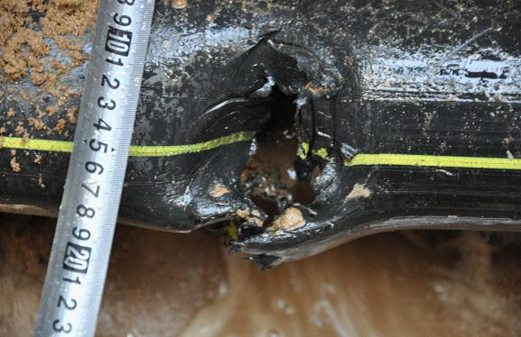
7·4 松原市人民医院爆炸事故
事故直接原因分析
经现场开挖确认，泄漏位置在繁华路段坐标（坐标系松原市地理坐标），漏孔直径约6cm，埋深约3.9m，距市医院综合楼南区墙体垂直距离为8.23m，距市医院总务科平房墙体垂直距离为2.78m。

Slide 39
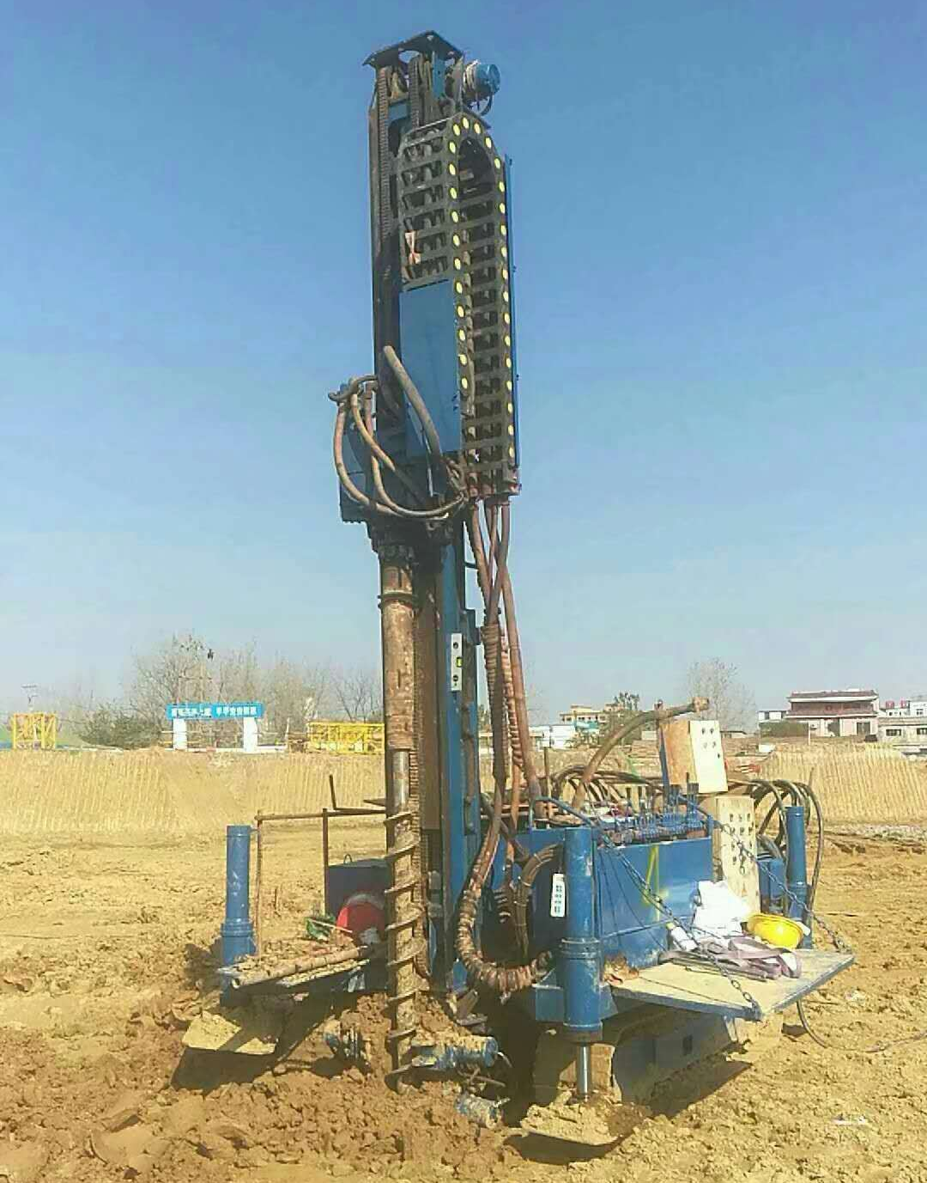
7·4 松原市人民医院爆炸事故
点火源分析
市医院总务科平房内的多个室内空间燃气积累到爆炸极限，室内电话、打印机、传真机、自动加热电热水器等任意1台电子设备的随机启动，均可成为点火源，引发燃气爆炸。
事故直接原因
旋喷桩施工中钻漏中压燃气管道，导致燃气（主要成份甲烷，相对密度（空气=1）0.5548）大量泄漏，扩散到附近建筑物空间内，并积累达到爆炸极限（5%－15.4V%），遇随机不明点火源引发爆炸。
旋喷桩机照片

Slide 40
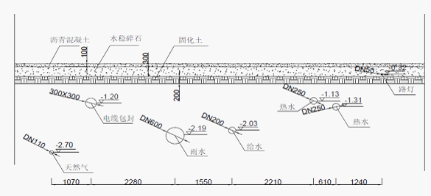
7·4 松原市人民医院爆炸事故
燃气扩散和积累原因分析
当日13：00—15：00西南风1级，对泄漏的燃气的扩散影响很小，泄漏的燃气迅速弥漫漏点周围空间，扩散至周边建筑物内。
道路剖面结构：上表层为沥青混凝土，厚度约0.1m；中间层为水稳碎石，厚约0.3m；底层为固化土，厚约0.2m；共0.6m。
现场路面沥青混凝土、水稳碎石已经进行过开挖和原渣土回填，回填渣土主要是原路面翻起的沥青混凝土、水稳碎石，残块大小不均，缝隙较大。泄漏的燃气通过钻孔，大部分直接泄漏出地表面，在漏点上方周围扩散，其余部分通过地下缝隙及松土层向周边扩散。
根据松原市市政工程管理局提供的繁华路地下综合管网图，燃气泄漏点繁华路断面路面以下共有9条管道和线缆,1条DN50路灯线，埋深0.32m；2条DN250供热管道，埋深1.31m；1条DN200给水管道，埋深2.03m；1条DN600雨水管道（埋深2.19m）；1组300×300水泥包封线缆管束，内有中国联通、中国电信和中国移动光纤各1条，埋深均为1.2m；1条DN110中压燃气管道，登记埋深为2.7m。

Slide 41
7·4 松原市人民医院爆炸事故问题汇总
燃气扩散和积累原因分析
事故燃气管线敷设于繁华路地下，隶属于燃气公司，由吉林省大地燃气设计有限责任公司设计（设计工程名称：前郭尔罗斯五金建材城住宅楼中压燃气工程），由中标的吉林市安顺燃气管道工程安装有限责任公司（以下简称安顺公司）转包给吉林浩源非开挖工程有限公司（以下简称浩源非开挖公司）施工并编制竣工资料（竣工工程名称：松原市天然气利用工程郭尔罗斯花园中压燃气管道），双方未签订工程转包合同，由沈阳三全工程监理咨询有限公司（以下简称三全监理公司）负责监理，于2006年12月竣工。燃气管线设计压力0.2MPa，现运行压力0.3MPa，PE管材。压力管道安装竣工后，没有进行安装质量监督检验，至事故发生前一直没有进行定期检验。
Notes:
燃

Slide 42
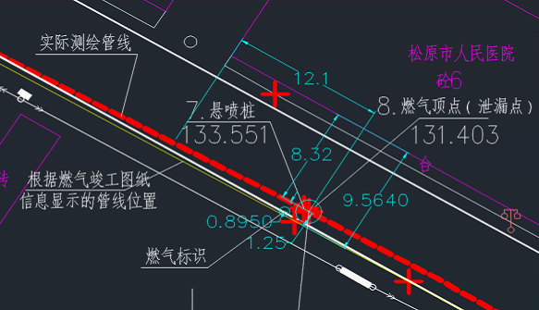
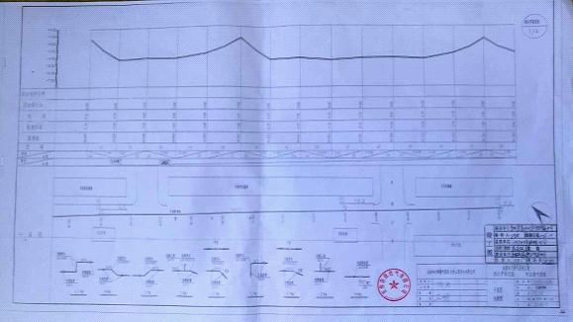
7·4 松原市人民医院爆炸事故问题汇总
燃气扩散和积累原因分析
管道实际位置与竣工图严重不符
泄漏点实测管位比竣工图标示位置向市医院综合楼方向偏离1·25m
泄漏点管位与现场燃气管道标识牌位置向市医院综合楼方向偏离0.895m
未按照设计安装阀门
按设计图纸在泄漏点以东约200m处，应设有1个阀门（PE球阀Dn110），但竣工图上没有，现场也没有
企业未能提供设计变更记录

Slide 43
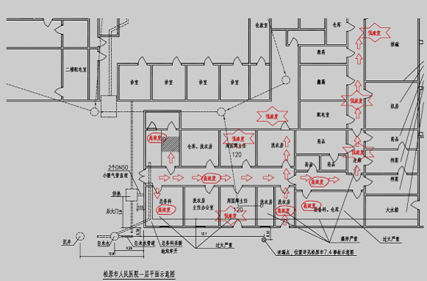
7·4 松原市人民医院爆炸事故
燃气扩散和积累原因分析
燃气通过4条通道进入市医院综合楼
第一条是通过松土层进入综合楼底部的沉降空间，并进入地沟；
第二条是洗衣房面向繁华路直开的门，并经与该洗衣房通向走廊的门，与东区走廊形成气流通道入市医院东区；
第三条是通过敞开的门窗，直接扩散进入综合楼各房间；
第四条是市医院综合楼西侧的户外门。

Slide 44
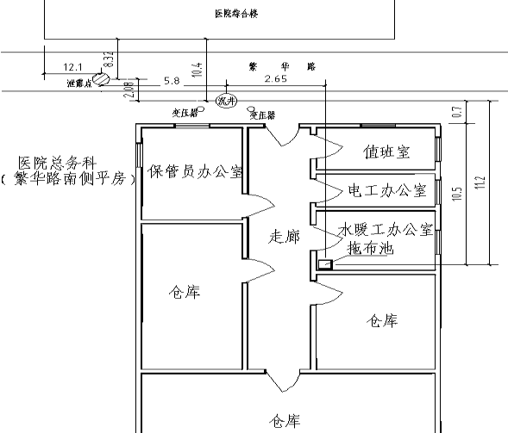
7·4 松原市人民医院爆炸事故
燃气扩散和积累原因分析
燃气主要通过2条通道进入市医院总务科平房区
第一条是通过回填土缝隙和松土层，经自建的沉井（沉井中心距漏点沿繁华路距离5.8m）进入下水管，再进入总务科水暖工办公室，并在平房内扩散；
第二条通道是通过门窗扩散到室内。

Slide 45
7·4 松原医院爆炸事故责任划分
一、施工单位责任
1. 广发公司不具备施工能力，以欺骗手段承揽工程，对分包工程和临时雇佣人员管理严重缺失，违法将部分工程转包。
2. 宏远公司不认真落实安全生产主体责任，对分包工程管理缺失。
3. 长春新星宇建安公司违法违规，转包中标工程，且不履行安全管理职责。
4. 浩源非开挖公司无施工资质和施工管理人员，通过转包长期从事地下燃气管线工程施工。
5. 安顺公司违法违规，转包中标工程。
二、燃气企业责任
燃气公司安全生产主体责任不落实，燃气设施保护不到位，应急管理工作缺失。
三、监理单位责任
1.卓信监理公司不认真履行监理职责，对施工单位违法违规问题失管。
2.三全监理公司不履行监理职责。
四、政府部门责任
1. 公用局项目办不认真履行项目管理职责，对施工单位、监理单位违法违规问题失察失管。
2. 松原市燃气管理中心对燃气企业监管不力。
3. 松原市公用事业局履行建设单位和行业管理部门职责不认真，对公用局项目办、燃气管理中心存在的问题失察失管。
4. 松原市住房和城乡建设局履行建设工程监督管理职责不认真。
5. 松原市质量技术监督局对燃气压力管道监管缺位。

Slide 46
7·4 松原市人民医院爆炸事故应急存在的问题
应急预防措施不落实
公司燃气管网运行图不完整、不准确
实际管线位置与竣工图严重不符，依据图纸在现场指认管线位置与走向出现偏差，泄漏点实测管位比竣工图标识位置向市医院综合楼方向偏离1·25m，泄漏地点管位与现场燃气管道标识牌位置向市医院综合楼方向偏离0.985m，未按照设计安装阀门，按设计图纸在泄漏点以东约200m处应设有1个阀门（PE球阀DN110），但竣工图纸上没有，现场也没有；最终导致施工单位未采取安全保护措施以及探明燃气管线具体位置的情况下，打穿燃气管道；
燃气监控预警系统落后
13：23分燃气公司门站监控记录显示出站流量骤增，燃气公司没有响应的异常预警系统与应急机制，没有查找异常原因，为应急启动提供技术支撑，缩短应急响应时间。
燃气设备运行安全管理工作不落实
燃气公司没有与施工单位签订燃气设施保护方案的情况下，仍然允许施工单位施工；未按规定派人在现场进行指导、监护；事故管线超压运行，设计压力0.2MPa，实际运行压力0.3MPa；抢维修人员不熟悉阀门位置，未定期检查阀门，对损坏阀门进行及时维修， 爆炸发生前与燃气泄漏点有关4处阀门仅关闭1处。
Notes:
从泄漏到爆炸一个多小时的时间里，与燃气泄漏点有关的4处阀门仅关闭1处，挖坑止气作业尚未完成。发生爆炸后的一个多小时以后，与泄漏燃气管道有关的阀门才全部关闭。

Slide 47
7·4 松原市人民医院爆炸事故应急存在的问题
应急处置不当
应急联动缺失，燃气公司没有和消防、公安应急联动
燃气公司13：37分接到施工单位的泄漏报告，没有及时通知消防和公安，消防在14：07分才接到群众报警。
应急培训严重缺失，抢修人员应急知识严重缺乏，没有进行过应急演练；
根据应急预案首先将上下游阀门控制并同时进行围封、警戒，之后应当进行人员疏散、消防灭火措施，对泄漏进行监控测量，启动风机吹散泄漏燃气，进行浓度测量、报告，之后才可以挖工作坑作业，下止气钳子切断气源作业，但燃气公司 抢维修人员不熟悉阀门位置，在未关闭阀门的情况下开始挖工作坑作业。
现场指挥不当
燃气公司负责人到达现场后，没有认真分析、研判泄漏严重程度，未向主管部门报告事故情况，未组织现场应急处置工作和疏散周边相关单位人员，阻止了消防官兵准备用水稀释燃气浓度的应急处置，将消防队官兵劝返；在未使用浓度检测设备对现场及周围建筑物的燃气浓度进行检测和监测的情况下，让人关闭医院门窗防止路面扩散燃气进入，没想到燃气已通过地下回填层扩散到医院平房内，关闭门窗则进一步加剧了燃气爆炸的条件

Slide 48
7·4 松原市人民医院爆炸事故应急存在的问题
应急处置不当
应急装备、器材配备不足，使用不当
未使用浓度检测设备对现场及周围建筑物的燃气浓度进行检测和监测，未使用鼓风机进行浓度稀释；在进行挖坑安装止气钳作业中，没有配备挖掘设备、管道探测设备及相关操作人员，从泄漏到爆炸一个多小时的时间里，刚刚开始挖坑作业，还未挖到管线就发生了爆炸。
瞒报不报阀门因损坏无法关闭的事实
因为富华医院附近的阀门没关上，抢维修主管与公司主管为了隐瞒阀门因损坏无法关闭的事实，与抢维修人员统一口径，说为了不影响居民生活用气，并未将燃气阀门完全关闭。
抢修班长描述
我们前往管道泄漏现场去抢修的时候，应该带警戒线，阀门钥匙，止气钳子，不起静电的鼓风机，可燃气体探测仪。去现场抢修时，上面说的几个设备我们都带了，但在抢修时，鼓风机和可燃气体浓度检测仪没用。当时我只想到把现场群众疏散，然后截断气源，另外因为现场已经明显有可燃气体了，就没有使用可燃气体探测仪，我还担心插电会有电火花，会造成大事故，没敢用鼓风机。

Slide 49
7·4 松原市人民医院爆炸事故审判摘要
浩源公司任抢修班长证词
燃气泄漏抢修原则是关闭阀门，疏散群众，我接到报告后立即赶赴事发地，关了一个阀门，组织人员撤离。
公安机关调查前，针对关闭阀门的事我们统一过口径，不如实说是当时不知道这么严重，领导说阀门坏了不要说，让我告诉其他人别说。
没有检测燃气浓度，设备有限，就对周边的井盖检测一下，按要求泄漏现场应该检测燃气浓度。
总经理让消防离开时我在现场，消防没有稀释燃气，因总经理是现场指挥、领导，经验比我多，他的决定我执行，我没尽到提醒领导义务。
我赶到现场时，设立了警戒线，知道阀门关不上后和施工方联系，让他们配合挖坑我们要下钳子止气，探明过程中就爆炸了，抢险车上没有燃气浓度探测仪。
我疏散了附近围观的和平房的住户、市医院后侧洗衣房工作人员和现场工人，现场比我职位高的有沈经理（另案处理）、安全经理、运营部经理等，我听他们指挥。

Slide 50
7·4松原医院爆炸事故审判摘要
公诉意见
辩护词
法庭意见
法庭宣判
负责该路段巡线员未按规定在现场进行指导、监护；抢险组长赶赴现场时，应急装备器材严重不足、且应急知识严重缺乏，未及时关闭泄漏点周边阀门阻断气源，导致燃气持续泄漏。以上人员违反有关安全管理的规定，因而发生重大伤亡事故，情节特别恶劣，其行为均触犯了《中华人民共和国刑法》第一百三十四条第一款之规定，犯罪事实清楚，证据确实、充分，均应当以重大责任事故罪追究其刑事责任。
签订燃气设施保护方案与违法施工之间不存在直接的因果关系。
燃气管线图纸是燃气公司提供；人工找线、挖探坑也是依据燃气管线竣工图，本案相关人员没有过失。
施工方没有对工程范围内的地下管线进行探明，应承担主要责任。
现场抢险人员不掌握阀门位置是燃气公司资料不全造成的。
未与施工单位等签订保护协议，未制定安全防护方案，第三方机械化施工未进行现场监控，未熟记天然气管道的走向、具体位置、埋深等情况，应对此事故承担刑事责任。
明知抢修原则是关闭阀门，疏散群众，但其只关闭一个阀门，未组织医院人员撤离。在公安机关调查前，不如实陈述，推卸责任。其应对抢修不利的后果承担刑事责任。
司法机关对直接责任人采取强制措施人员共16人，给予行政处罚和相应处理的人员8人，对事故发生负有责任的国家工作人员处理19人。
燃气企业中4人被追究刑事责任：巡线员李某某，犯重大责任事故罪，判处有期徒刑四年三个月；巡线主管刘某某，犯重大责任事故罪，判处有期徒刑四年；抢修班长王某某，犯重大责任事故罪，判处有期徒刑四年；生产运营部经理任某某，犯重大责任事故罪，判处有期徒刑四年。
Notes:
此外对吉林燃气公司有限公司，建议依据《安全生产法》第一百零九条规定，处以100万元罚款；依据《生产安全事故报告和调查处理条例》（国务院令第493号）第三十六条规定， 乡建设部令第24号修正）第十八条规定，取消其燃气特许经营权，吊销《燃气经营许可证》; 依据《对安全生产领域失信行为开展联合惩戒的实施办法》（安监总办〔2017〕49号）第二条第（一）项、第三条规定，纳入安全生产不良记录“黑名单”管理。

Slide 51
7·4 松原医院爆炸事故问题汇总
燃气公司安全生产主体责任不落实，燃气设施保护不到位，应急管理工作缺失。
1. 安全生产规章制度不健全。未健全落实安全生产责任制和安全生产规章制度，应急管理等制度不完善，抢维修操作规程不具体。
2. 安全生产教育培训不落实。未认真组织安全教育培训，抢维修人员不掌握本岗位的安全操作技能和应急处置措施。
3. 燃气管线保护措施不落实。在施工单位挖探坑未查明燃气管道位置的情况下，仍同意其进行旋喷桩施工。
4. 燃气设备运行安全管理工作不落实。未定期检查阀门，对损坏阀门进行及时维修，导致事发后燃气泄漏点附近阀门无法关闭。
5. 应急准备工作缺失。燃气泄漏后爆炸（着火）前的危险性分析和应急处置措施缺失；公司燃气管网运行图不完整、不准确，抢维修人员不熟悉阀门位置。
6. 燃气泄漏应急处置不力。企业未报告事故情况，主要负责人没有认真分析、研判泄漏严重程度，自行离开现场；抢修人员未及时关闭泄漏点周边阀门阻断气源，抢维修主管在事发后主导抢维修人员向事故调查组做伪证。

Slide 52
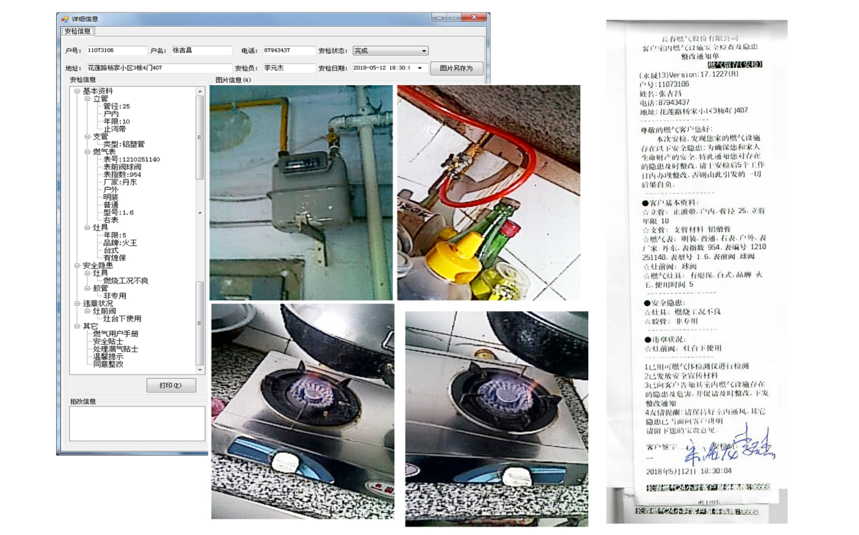
四、燃气事故案例解析
1·30长春燃气户内爆燃事故
事故简介
2019年1月30日上午5时29分，长春市绿园区青春街与青林路交汇处杨家小区3#楼4单元407室发生爆燃事故，事发户所在楼56户停气，事发户两卧室上下楼板塌落，同时引发407、408室后续火灾。
事故损失
8人死亡
3人受伤

Slide 53
1·30长春燃气户内爆燃事故调查概要
现场勘查
主爆燃的407室客厅对面有原厨房改做的阴面卧室，407室与408室之间有储物间简单隔层。爆燃导致阳面两卧室顶棚和楼板均塌落至三楼，客厅过火严重，为典型的燃气爆燃现场。
该用户燃气自走廊燃气表用铝塑管引出，通过客厅、阳台引至灶台下，灶前阀处开启状态，胶管与灶前阀连接端脱落，胶管有卡箍，卡箍距端口8mm，灶前阀的承接插头总长约20mm，其中下半段为锥形直面，长约5mm，连接端最粗以上部分有明显的油渍，灶具为双眼灶具，均处关闭状态，胶管与炉具连接完好。
调查取证
专家组调阅了供气企业存档的该户2018年5月12日入户安检记录，记录有用户签字，当时胶管为红色，安检提示胶管不合格，现场蓝色胶管应为用户后更换的；调阅了407室缴费记录，证实该户为正常开栓用户，调阅楼下307室308室缴费记录及现场燃气表示数，排除307室308室泄漏的可能。
事故原因分析
根据现场灶前阀油渍痕迹和胶管卡箍位置分析，可以认定：用户更换胶管时，胶管与灶前阀的承插接头连接处没有推进到位，卡箍没能有效锁紧胶管，意外脱落，灶前阀没有关闭，造成燃气泄漏。
泄漏的燃气沿厨房-客厅-阳面卧室扩散，厨房和客厅浓度最大，超过爆炸上限，两卧室浓度较小，超过爆炸下限但低于爆炸上限，因而卧室主表现为爆炸，客厅主表现为燃烧。泄漏的燃气遇随机点火源发生爆燃，爆炸气流通过进户门、储物间等通道冲到408室引发火灾。
事故结论
综上述勘查、调查，可以判定：该用户在更换胶管时，胶管推进没到位，卡箍未有效锁紧胶管，意外脱落，灶前阀没有关闭，造成燃气泄漏，泄漏的燃气遇随机点火源爆燃，属用户使用不当导致事故。

Slide 54
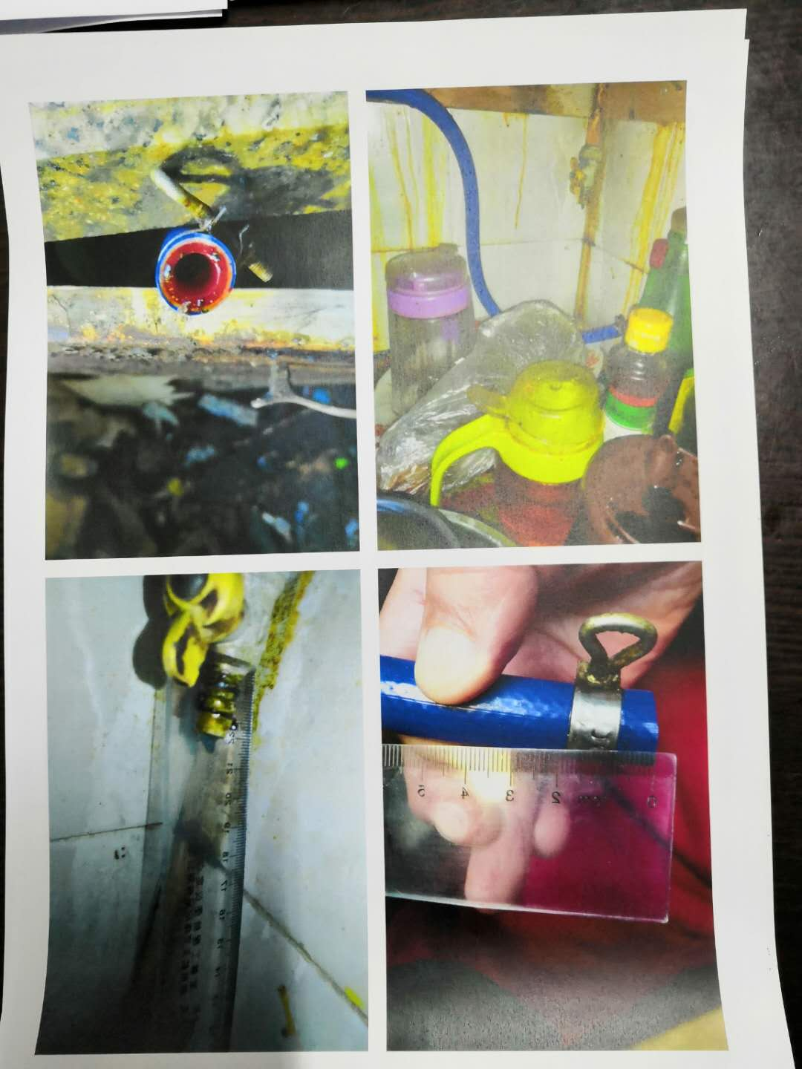
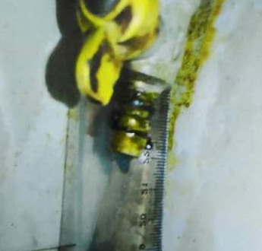
事故现场照片
1·30长春燃气户内爆燃事故调查相关资料
蓝色燃气胶管
灶前阀的承插接头总长约20mm，其中下半段为锥形直面，长约5mm；连接端最粗以上部分有明显的油渍
管卡距胶管端部约8mm
灶前阀呈开启状态

Slide 55
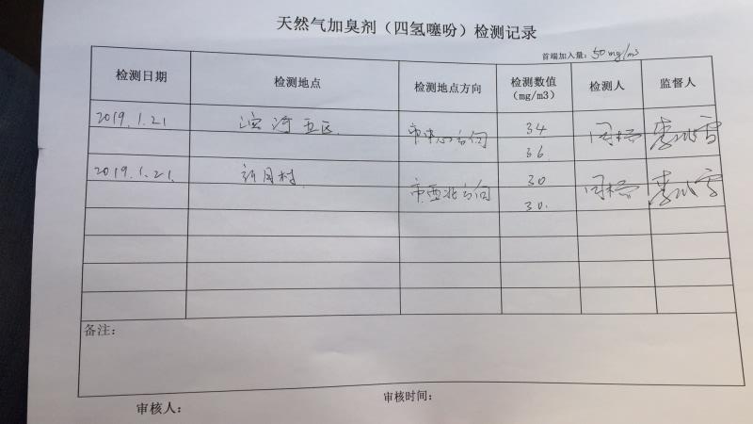
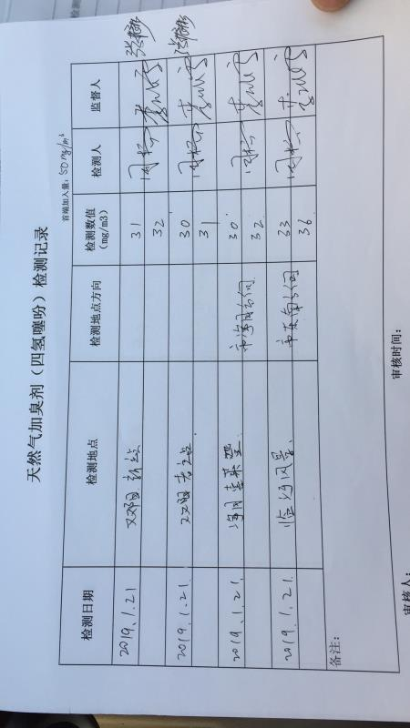
1·30长春燃气户内爆燃事故调查相关资料
加臭记录
长春燃气管网加臭资料档案显示：2019年1月21日，首端四氢噻吩加入量为50mg/m³，末端检测数值最低为30 mg/m³ ，满足国家和公司要求。

Slide 56
1·30长春燃气户内爆燃事故问题汇总
1.市场存在非燃气软管产品，没有明确标识适用范围
2.用户对燃气产品不了解，使用非燃气软管，造成安全隐患
3.用户对燃气安全知识了解不足，软管安装不规范
4.用户安全意识不强，没有意识到可能造成严重后果
5.燃气企业安全巡检发现了问题，但没有主动提供专用软管与整改服务，没有形成安全风险管控闭环

Slide 57
结语
随着新能源和清洁能源的不断涌现和发展，人们对美好生活的不断追求，对城镇燃气安全及措施提出新的挑战
城镇燃气安全及措施需要紧跟时代步伐，推动技术革命性突破、生产要素创新性配置、产业深度转型升级
燃气行业应加快发展新质生产力，把握数字经济时代融合化、平台化、网络化发展的趋势，在布局新型基础设施、深化网络协同创新、发挥应用牵引作用等方面，不断探索形成与发展新质生产力匹配的管理体制和机制
从燃气安全到韧性燃气，为韧性城市生命线建设提供基础保障

Slide 58
汇报人：马长城
13801222055
谢 谢
2025年4月18日
燃气事故零死亡目标

